Slide 1
JAVASCRIPT事件处理
Mark Junjie Li

Slide 2
大纲
JavaScript事件分析
表单事件
鼠标事件
键盘事件

Slide 3
1 JAVASCRIPT事件概述
事件编程:让用户不仅能够浏览页面中的内容，而且还可以和页面元素进行交互。
事件-事件是可以被JavaScript侦测到的行为(ACTION)。
事件源
Window
Form
Mouse
key
事件
HTML事件
突变事件
双击事件
…
事件句柄
onclick
ondblclick
编写事件处理代码

Slide 4
1.1 事件类型
    鼠标单击：例如单击button、选中checkbox和radio等元素；鼠标进入、悬浮或退出页面的某个热点：例如鼠标停在一个图片上方或者进入table的范围；
    键盘按键：当按下按键或释放按键时；
    HTML事件：例如页面body被加载时；在表单中选取输入框或改变输入框中文本的内容：例如选中或修改了文本框中的内容；
    突变事件：主要指文档底层元素发生改变时触发的事件，如DomSubtreeModified(DOM子树修改)。
事件类型：
1.鼠标事件
2.键盘事件
3.HTML事件
4.突变事件

Slide 5
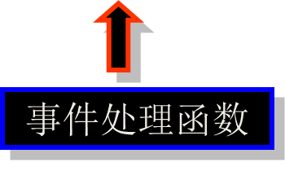
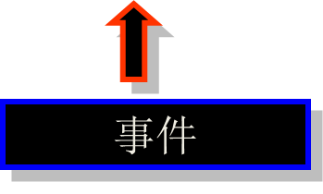
1.2 事件句柄
事件句柄 （event handler）
事件句柄是事件发生要进行的操作。onload属性就是我们所说的事件句柄,也称为事件属性。
基本语法 ：
<标记 事件句柄=“JavaScript代码”…></标记>
如： <body onload=“show()”>… </body>
格式： onload =“show();” /*load */
事件句柄

Slide 6
1.2 事件句柄-一览表
事件分类 | 事件名称 | 事件句柄 | 事件
窗口事件 | load | onLoad | 当文档载入时执行JS代码
 | unload | onUnload | 当文档卸载时执行JS代码
表单元素事件 | change | onChange | 当元素改变时执行JS代码
 | submit | onSubmit | 当表单被提交时执行JS代码
 | reset | onReset | 当表单被重置时执行JS代码
 | select | onSelect | 当元素被选取时执行JS代码
 | blur | onBlur | 当元素失去焦点时执行JS代码
 | focus | onFocus | 当元素获得焦点时执行JS代码
鼠标事件 | click | onClick | 当鼠标被单击时执行JS代码
 | dblclick | onDblclick | 当鼠标被双击时执行JS代码
 | mousedown | onMouseDown | 当鼠标按钮被按下时执行JS代码
 | mousemove | onMouseMove | 当鼠标指针移动时执行JS代码
 | mouseout | onMouseOut | 当鼠标指针移出某元素时执行JS代码
 | mouseover | onMouseOver | 当鼠标指针悬停于某元素之上时执行JS代码
 | mouseup | onMouseUp | 当鼠标按钮被松开时执行JS代码
键盘事件 | keydown | onKeyDown | 当键盘被按下时执行JS代码
 | keypress | onKeyPress | 当键盘被按下后又松开时执行JS代码
 | keyup | onKeyUp | 当键盘被松开时执行JS代码

Slide 7
1.3 事件处理
当一个事件发生时，如果需要截获并处理该事件，只需要定义该事件的事件句柄所关联的事件处理代码，具体的处理方式有以下3种：
  在HTML标记中的静态指定
    <HTML标记 ... 事件句柄1="事件处理程序" [事件句柄2 = "事件处理程序" ...]>
    </HTML标记>
  在JavaScript 中动态指定
    <事件主角-对象>.<事件>=<事件处理程序>;
  编写特定对象特定事件的JavaScript
    <script type=“text/javascript” for=“对象” event=“事件”> //事件处理程序代码
    </script>

Slide 8
1.3 事件处理-直接在HTML标记中指定
  基本语法：<标记 ... 事件句柄1="事件处理程序1" [事件句柄2 ="事件处理程序2" ...]
  语法说明：
  一个标记可以同时指定多个事件处理程序，事件处理程序既可以是<script>标记中的自定义函数，还可以直接将事件处理代码写在此位置。
<!-- edu_13_1_1.html -->
<script language="javascript" type="text/javascript">
function testInfo(mes) {alert(mes);}
</script>
<body>
<h2>HTML属性的事件处理器举例</h2>
<input type="button" value="直接通过JS语句输出信息" onclick="alert('单击按钮，直接输出信息')">
<input type="button" value="通过函数输出信息" onclick="testInfo('单击按钮，调用函数输出信息')">
</body>

Slide 9
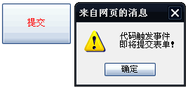
1.3 事件处理-动态绑定来处理事件
事件处理程序在JavaScript中动态指定(分配)：
<事件主角-对象>.<事件>=<事件处理程序>;
obj.onclick=function(){disp();}
初始状态没有onclick
<body>
<form name="myform" method="post" action="" >
<input id=“input” type=“button” name=“mybutton" value="提交" > </form>
<script type="text/javascript">
function clickHandler() {alert("即将提交表单！"); return true;}
document.getElementById(‘input’).onclick=function(){return clickHandler();} //动态分配一个事件句柄
myform.mybutton.onclick();
</script>
</body>
人为代码触发事件

Slide 10
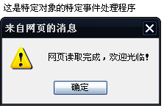
1.3 事件处理-特定对象的特定事件处理程序
编写特定对象的特定事件JavaScript代码：
<script type=“text/javascript” for=“对象” event=“事件”>
//事件处理程序代码
</script>
<!-- edu_13_1_3.html -->
<body >
<script type="text/javascript" for="window" event="onload">
alert("网页读取完成，欢迎光临！");
</script>
<p>这是特定对象的特定事件处理程序</p>
</body>

Slide 11
1.4 事件处理程序的返回值
事件处理程序的返回值
在JavaScript中通常事件处理程序不需要有返回值，这时浏览器会按默认方式进行处理；很多情况下需要使用返回值，来判断事件处理程序是否正确进行处理。
返回值类型：boolean布尔型值
浏览器根据返回值的类型决定下一步如何操作。当返回值为true，进行默认操作； 当返回值为 false，阻止浏览器的下一步操作。
基本语法：事件句柄=“return 函数名（参数）;"

Slide 12
1.4 事件处理程序的返回值-案例
<!-- edu_13_1_4.html -->
<script language="javascript">
function testJs(){
if(document.form1.name1.value=="") {
alert("没有输入内容！");
return false;
}else{
alert("欢迎你!"+document.form1.name1.value);
return true;
}
}
</script>
<body>
<form name="form1" action="simple.html" onsubmit="return testJs();">
姓名：<input type="text" name="name1" />
<input type="submit" value="提交"/>
</form>
</body>
<!-- simple.html -->
<html>
<head>
<title> 简单测试页面 </title>
</head>
<body>
<p>这是简单测试页面</p>
</body>
</html>
返回结果为真，
跳转到action
属性指定的URL
上执行

Slide 13
大纲
JavaScript事件分析
表单事件
鼠标事件
键盘事件

Slide 14
2 表单事件
Form表单是网页设计是一种重要的与用户进行交互的工具，它用于采集用户输入各类信息。表单的事件如表13-1所示。
表13-1 表单事件句柄和事件的对照
事件分类 | 事件句柄 | 事件
表单元素 事件 | onchange | 当元素改变时执行脚本
 | onsubmit | 当表单被提交时执行脚本
 | onreset | 当表单被重置时执行脚本
 | onselect | 当元素被选取时执行脚本
 | onblur | 当元素失去焦点时执行脚本
 | onfocus | 当元素获得焦点时执行脚本

Slide 15
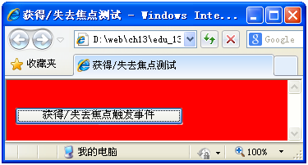
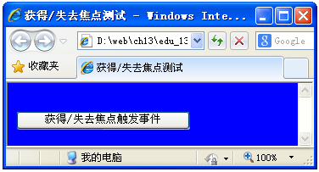
2.1 获得及失去焦点事件
当表单中的元素获得焦点时会触发Focus获得事件，当表单中的元素失去焦点时会触发Blur失去焦点事件。
<!-- edu_13_2_1.html -->
<html>
<head>
<title>获得/失去焦点测试</title>
<script language="javascript" type="text/javascript">
function getFocus(){document.bgColor ="red“;}
function loseFocus(){document.bgColor ="blue“;}
</script>
</head>
<body>
<form><br />
<input type="button" onfocus="getFocus()" value="获得/失去焦点触发事件" onblur="loseFocus()"/>
</form>
</body>
</html>

Slide 16
2.2 提交及重置事件
表单的Submit事件触发后会将表单中的数据提交到服务器端，Reset事件触发后会将表单中的数据重置为初始值。
<body>
<form onsubmit="return submitTest();" onreset="resetTest()">
<fieldset>
<legend>表单数据提交实例</legend>
<br><br>
<label>用户名：<input type="text" id="input1"></label><br>
<label>密&nbsp;码：<input type="password" id="input2"></label><br>
<label><input type="submit" value="提交"></label>
<label><input type="reset" value="重置"></label>
</fieldset>
</form>
</body>

Slide 17
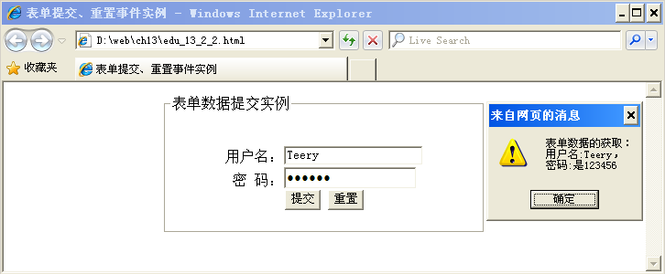
2.2 提交及重置事件-案例
<!-- edu_13_2_2.html -->
<html>
<head>
<script type="text/javascript">
function submitTest() {
var msg ="表单数据的获取：\n";
var username = document.getElementById("input1").value;
msg+="用户名:";
msg+=username;
var psw = document.getElementById("input2").value;
msg+="，\n密码:是";
msg+=psw;
alert(msg);
return false;
}
function resetTest() {
alert("将数据清空");
}
</script>
<style type=“text/css“> fieldset{width:350px;height:150px;}
</style>
</head>

Slide 18
2.3 改变及选择事件
<!-- edu_13_2_3.html -->
<html>
<head>
<title>下拉菜单</title>
<script language="javascript">
function changeImage() {
var a = document.getElementById("game").selectedIndex;
//获取下拉框中选择项
document.getElementById("show").src = document.getElementById("game").options[a].value;//将图片更改为对应选择项
}
</script>
</head>
<body>
<div align="center">
<form >

Slide 19
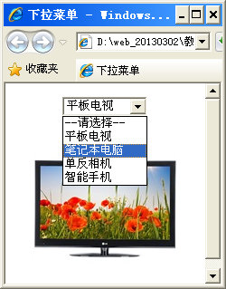
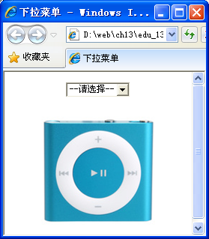
2.3 改变及选择事件-案例
<select id="game" onChange="changeImage()" >
<option value="pic4.jpg">--请选择--</option>
<option value="pic0.jpg">平板电视</option>
<option value="pic1.jpg">笔记本电脑</option>
<option value="pic2.jpg">单反相机</option>
<option value="pic3.jpg">智能手机</option>
</select>
</form>
</div>
<p align="center">
<img src="pic4.jpg" id="show">
</p>
</body>
</html>
注：当选择列表项时发生改变事件，调用函数更新图像。

Slide 20
大纲
JavaScript事件分析
表单事件
鼠标事件
键盘事件

Slide 21
3 鼠标事件
用户在页面上操作鼠标会触发鼠标事件，如用户单击鼠标左键会触发Click事件，双击鼠标时会触发DblClick事件，移动鼠标会触发鼠标移动事件，详见表13-2所示。
表13-2 事件句柄和事件的对照
事件分类 | 事件句柄 | 事件
鼠标事件 | onclick | 当鼠标被单击时执行脚本
 | ondblclick | 当鼠标被双击时执行脚本
 | onmousedown | 当鼠标按钮被按下时执行脚本
 | onmousemove | 当鼠标指针移动时执行脚本
 | onmouseout | 当鼠标指针移出某元素时执行脚本
 | onmouseover | 当鼠标指针悬停于某元素之上时执行脚本
 | onmouseup | 当鼠标按钮被松开时执行脚本

Slide 22
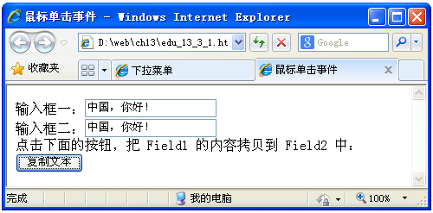
3.1 鼠标单击、双击事件
<!-- edu_13_3_1.html -->
<html>
<head><title>鼠标单击事件</title></head>
<body>
输入框一：<input type="text" id="field1" value=""><br>
输入框二：<input type="text" id="field2"><br>
点击下面的按钮，把 Field1 的内容拷贝到 Field2 中：<br>
<input type="button" value="复制文本" onclick="document.getElementById('field2').value=document.getElementById('field1').value">
</body>
</html>

Slide 23
3.2 鼠标移动事件
鼠标移动事件有：MouseOver事件、MouseOut事件、MouseDown及MouseUp等事件。
<!-- edu_13_3_2.html -->
<html>
<head>
<title>鼠标移动事件</title>
<script type="text/javascript">
function mouseOver(){//鼠标盘旋
document.getElementById('b1').src ="eg_mouse1.jpg”
}
function mouseOut(){//鼠标移出
document.getElementById('b1').src ="eg_mouse2.jpg”
}
</script>
</head>

Slide 24
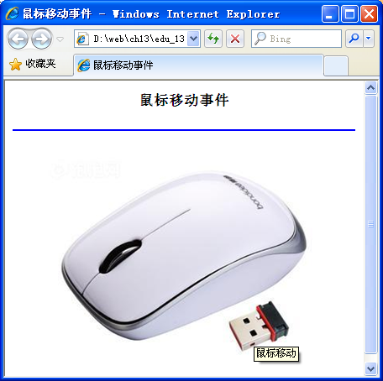
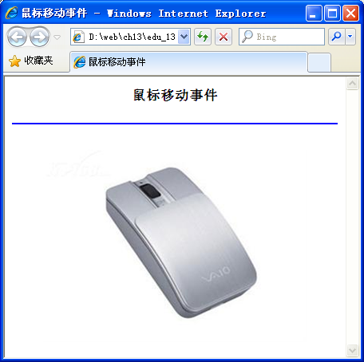
3.2 鼠标移动事件-案例
<body>
<h3 align="center">鼠标移动事件</h3>
<hr color="blue">
<p align="center">
<img alt="鼠标移动" src="eg_mouse2.jpg" id="b1" onmouseover="mouseOver()" onmouseout="mouseOut()"/>
</p>
</body>
</html>

Slide 25
大纲
JavaScript事件分析
表单事件
鼠标事件
键盘事件

Slide 26
4 键盘事件
表13-3 事件句柄和事件的对照
事件分类 | 事件句柄 | 事件
键盘事件 | onkeydown | 当键盘被按下时执行脚本
 | onkeypress | 当键盘被按下后又松开时执行脚本
 | onkeyup | 当键盘被松开时执行脚本
通过 window的event对象的keyCode属性来获取按键代码的值，其中：回车：13，0～9：48～57;Aa～Zz:65～90;
使用方法：window.event.keyCode或event.keyCode。

Slide 27
4 键盘事件-案例
<!-- edu_13_4_1.html -->
<html>
<head>
<title>键盘事件举例</title>
<script type="text/javascript">
function k_press(){
if(window.event.keyCode!=13){
if(event.keyCode<48 || event.keyCode>57) //输入非数字
{alert("你输入学号错误！");}
}else{
if(myform.s_no.value.length<=0){//未输入字符
alert("学号不能为空");
}else{
alert("你的学号为："+myform.s_no.value); }
}
}

Slide 28
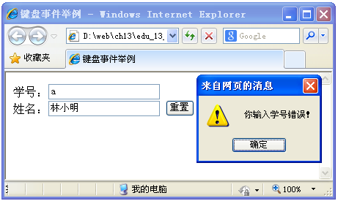
4 键盘事件-案例
function k_press1(){
if(window.event.keyCode==13){
alert("你的姓名为："+myform.s_name.value);}
}
</script>
</head>
<body>
<form name="myform" method="post" action="">
学号：<input type="text" name="s_no" id="s_no" onKeyPress="k_press();"><br>
姓名：<input type=“text” name=“s_name” id=“s_name” onkeypress=“k_press1();">
<input type="reset">
</form>
</body>
</html>

Slide 29
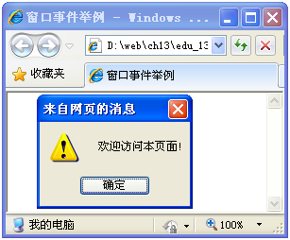
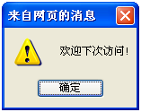
5 窗口事件
<!-- edu_13_5_1.html -->
<html>
<head>
<title>窗口事件举例</title>
<script type="text/javascript">
function load() {
var str = "欢迎访问本页面!";
alert(str);
}
function upload(){
var str = "欢迎下次访问!";
alert(str);
}
</script>
</head>
<body onload="load()" onunload="upload()">
</body>
</html>

Slide 30
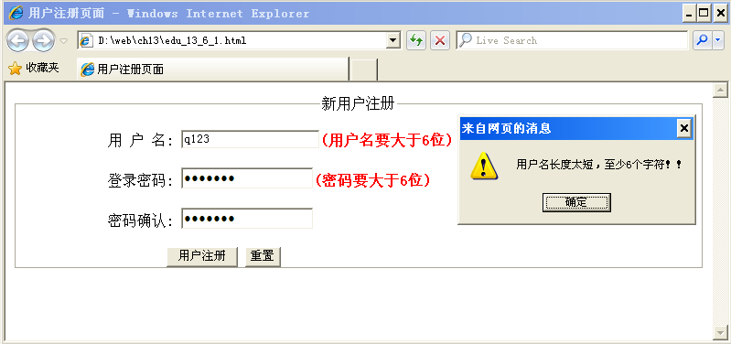
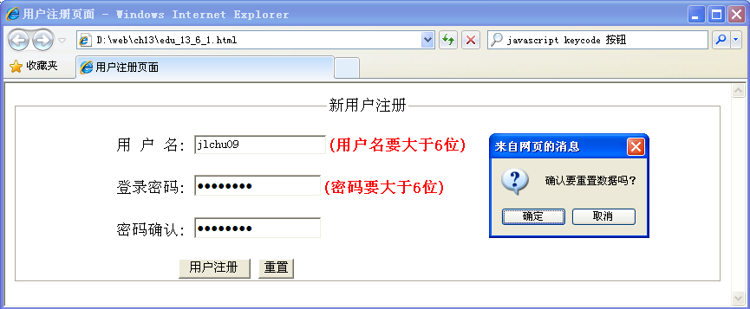
6 综合实例
页面设计分析：
采用表单和表单控件完成页面布局。采用样式表完成页面效果控制。
自定义2个JS函数，分别是checkReg()（检查输入数据的有效性）和clearInfo()(清除信息)函数。
通过ID获取页面元素的通用函数
function $(id){ return document.getElementById(id); }

Slide 31
6 综合实例-代码
<style type="text/css">
strong{color:red;font-style:bolder;}
fieldset{width:560px;height:186px;padding:0px 50px;}
#button{margin:10px 20px;}
</style>
function checkReg(){
var username=$("myname").value,pwd=$("mypwd1").value;
var pwdConfirm=$("mypwd2").value,checkright=true;
if(username=="" || pwd=="") { //两者中有一个为空
alert("请确认用户名和密码输入是否正确！！");
checkright=false;
}else{//不为空，再判断用户名和密码的长度合法性
if(username.length<6){
alert("用户名长度太短，至少6个字符！！");
checkright=false;
}else if(pwd.length<6){

Slide 32
6 综合实例-代码
alert("密码长度太短，至少6个字符！！");
checkright=false;
}else if(pwd!=pwdConfirm){
alert("两次输入的密码必须一致！！");
checkright=false;
}else{ checkright=true;}
}
return checkright;
}
function clearInfo(){
var flag = confirm("确认要重置数据吗？");
if(flag==true){
$("myname").value = "“;
$("mypwd1").value = "“;
$("mypwd2").value = "“;
}
}

Slide 33
6 综合实例-代码
<body>
<form action="regsuccess.html" method="get" onSubmit="return checkReg()" onReset="clearInfo()">
<fieldset>
<legend align="center" >新用户注册</legend><br>
<div>
<label >用&nbsp;户&nbsp;名: </label>
<input type="text" name="myname"><strong>(用户名要大于6位)</strong><br>
<label> 登录密码: </label>
<input type="password" name="mypwd1"><strong>(密码要大于6位)</strong><br>
<label> 密码确认: </label>
<input type="password" name="mypwd2"><br>
<input id="button" type="submit" value="用户注册" >
<input id="button" type="reset" value="重置">
</div>
</fieldset>
</form>
</body>

Slide 34
Q & A

